Slide 1
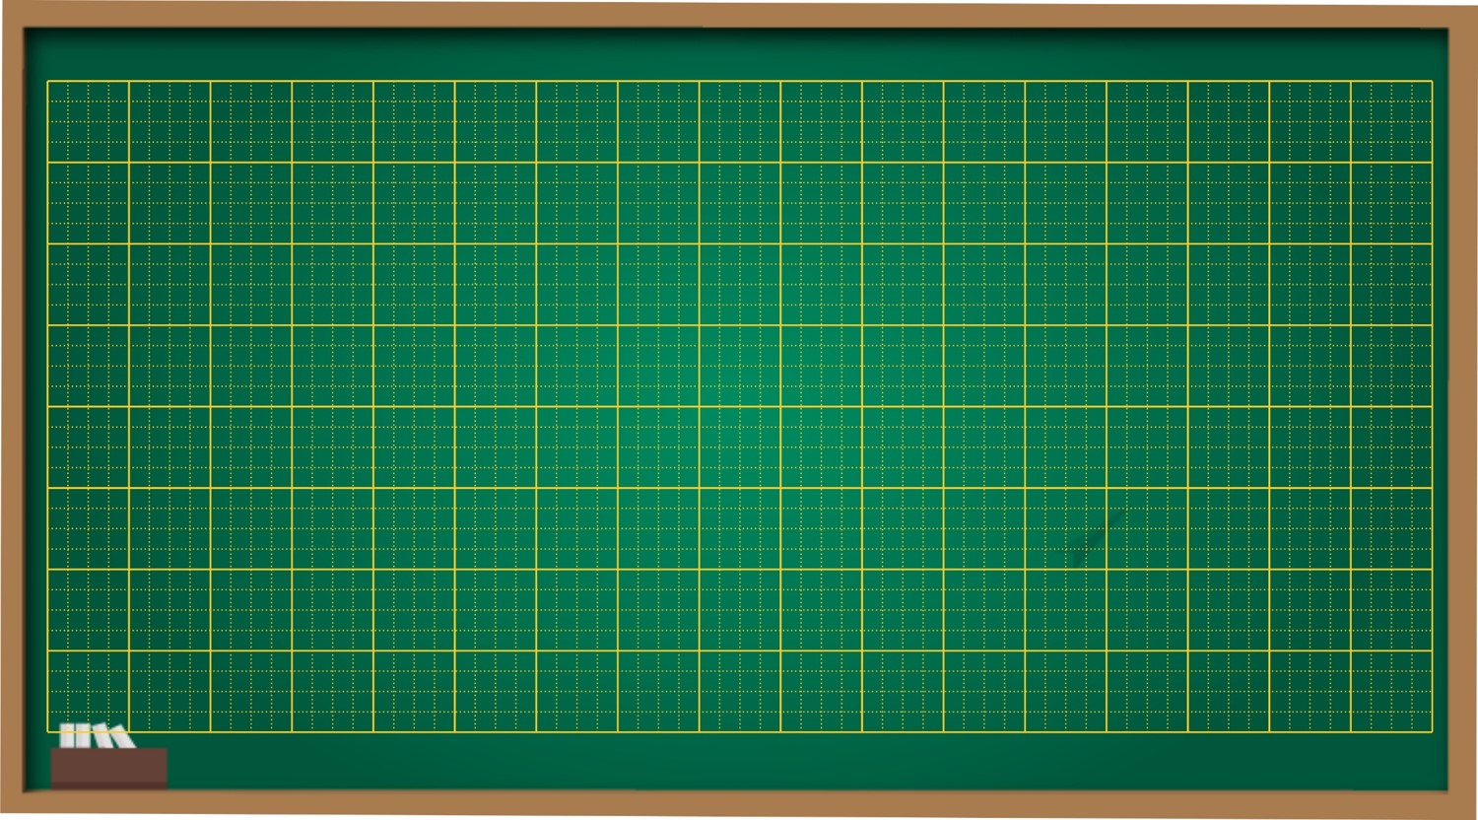
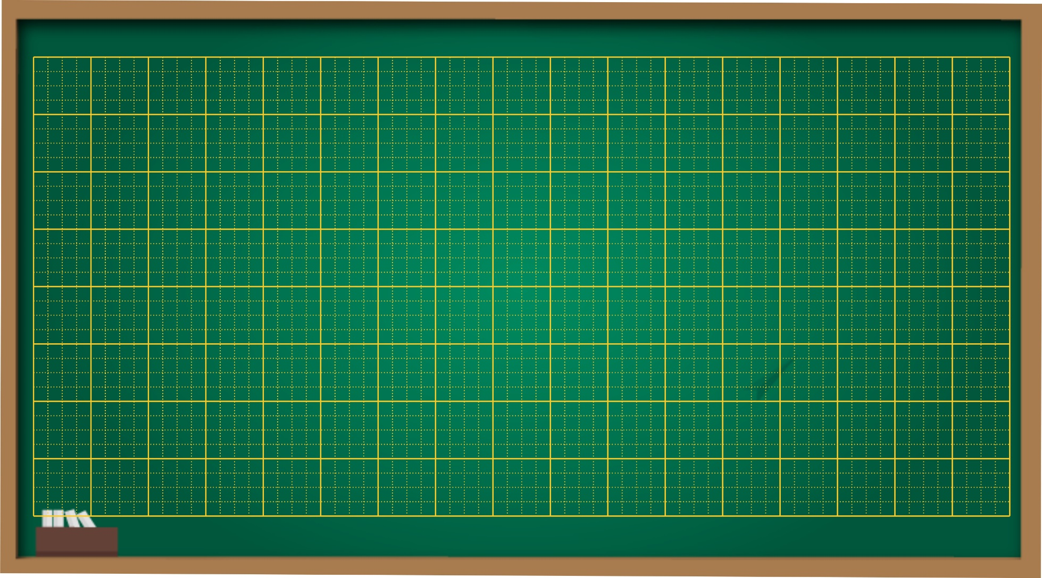
Toán
Luyện tập (16, 17)

Slide 2

ÔN BÀI CŨ

Slide 3

THỰC HÀNH - LUYỆN TẬP

Slide 4
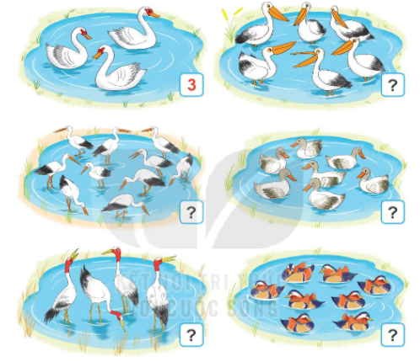

1
Số ?
6
1
3
Số ?
10
7
4
8

Slide 5
2
Số ?
0
2
4
6
?
10
?
8
?
1
3
?
7
5
9
10
8
6
?
?
4
?
2
0
?
9
7
5
3
1

Slide 6

NGHỈ GIỮA GIỜ

Slide 7
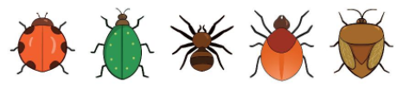
3
Có bao nhiêu con vật có 6 chân?
6
6
8
8
6
Có: 3 con vật có 6 chân

Slide 8
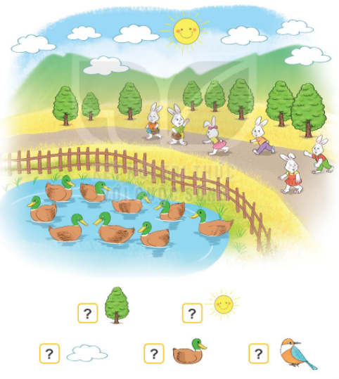
4
Số ?
8
1
7
9
0

Slide 9
TRÒ CHƠI
AI NHANH NHẤT

Slide 10

1
Hai bàn tay của em có mấy ngón?
A. 5
B. 8
C. 10

Slide 11
2
Số bé nhất trong các số 5; 9; 3 là:
A. 5
B. 3
C. 9

Slide 12
3
Số lớn nhất trong các số 9, 10, 0 là:
A. 10
B. 0
C. 9

Slide 13
4
Các số 8; 2; 10 viết theo thứ tự từ bé đến lớn là:
A. 10; 8; 2
B. 8; 2; 10
C. 2; 8; 10

Slide 14
5
Các số 8; 6; 3 viết theo thứ tự từ lớn đến bé là:
A. 6; 3; 8
B. 8; 6; 3
C. 3; 6; 8

Slide 15

VẬN DỤNG KT, KN VÀO THỰC TIỄN

Slide 16
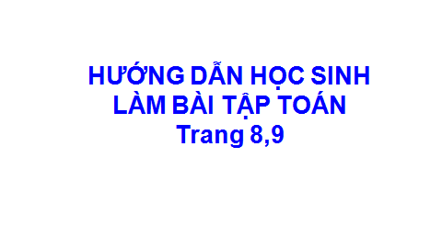

Slide 17
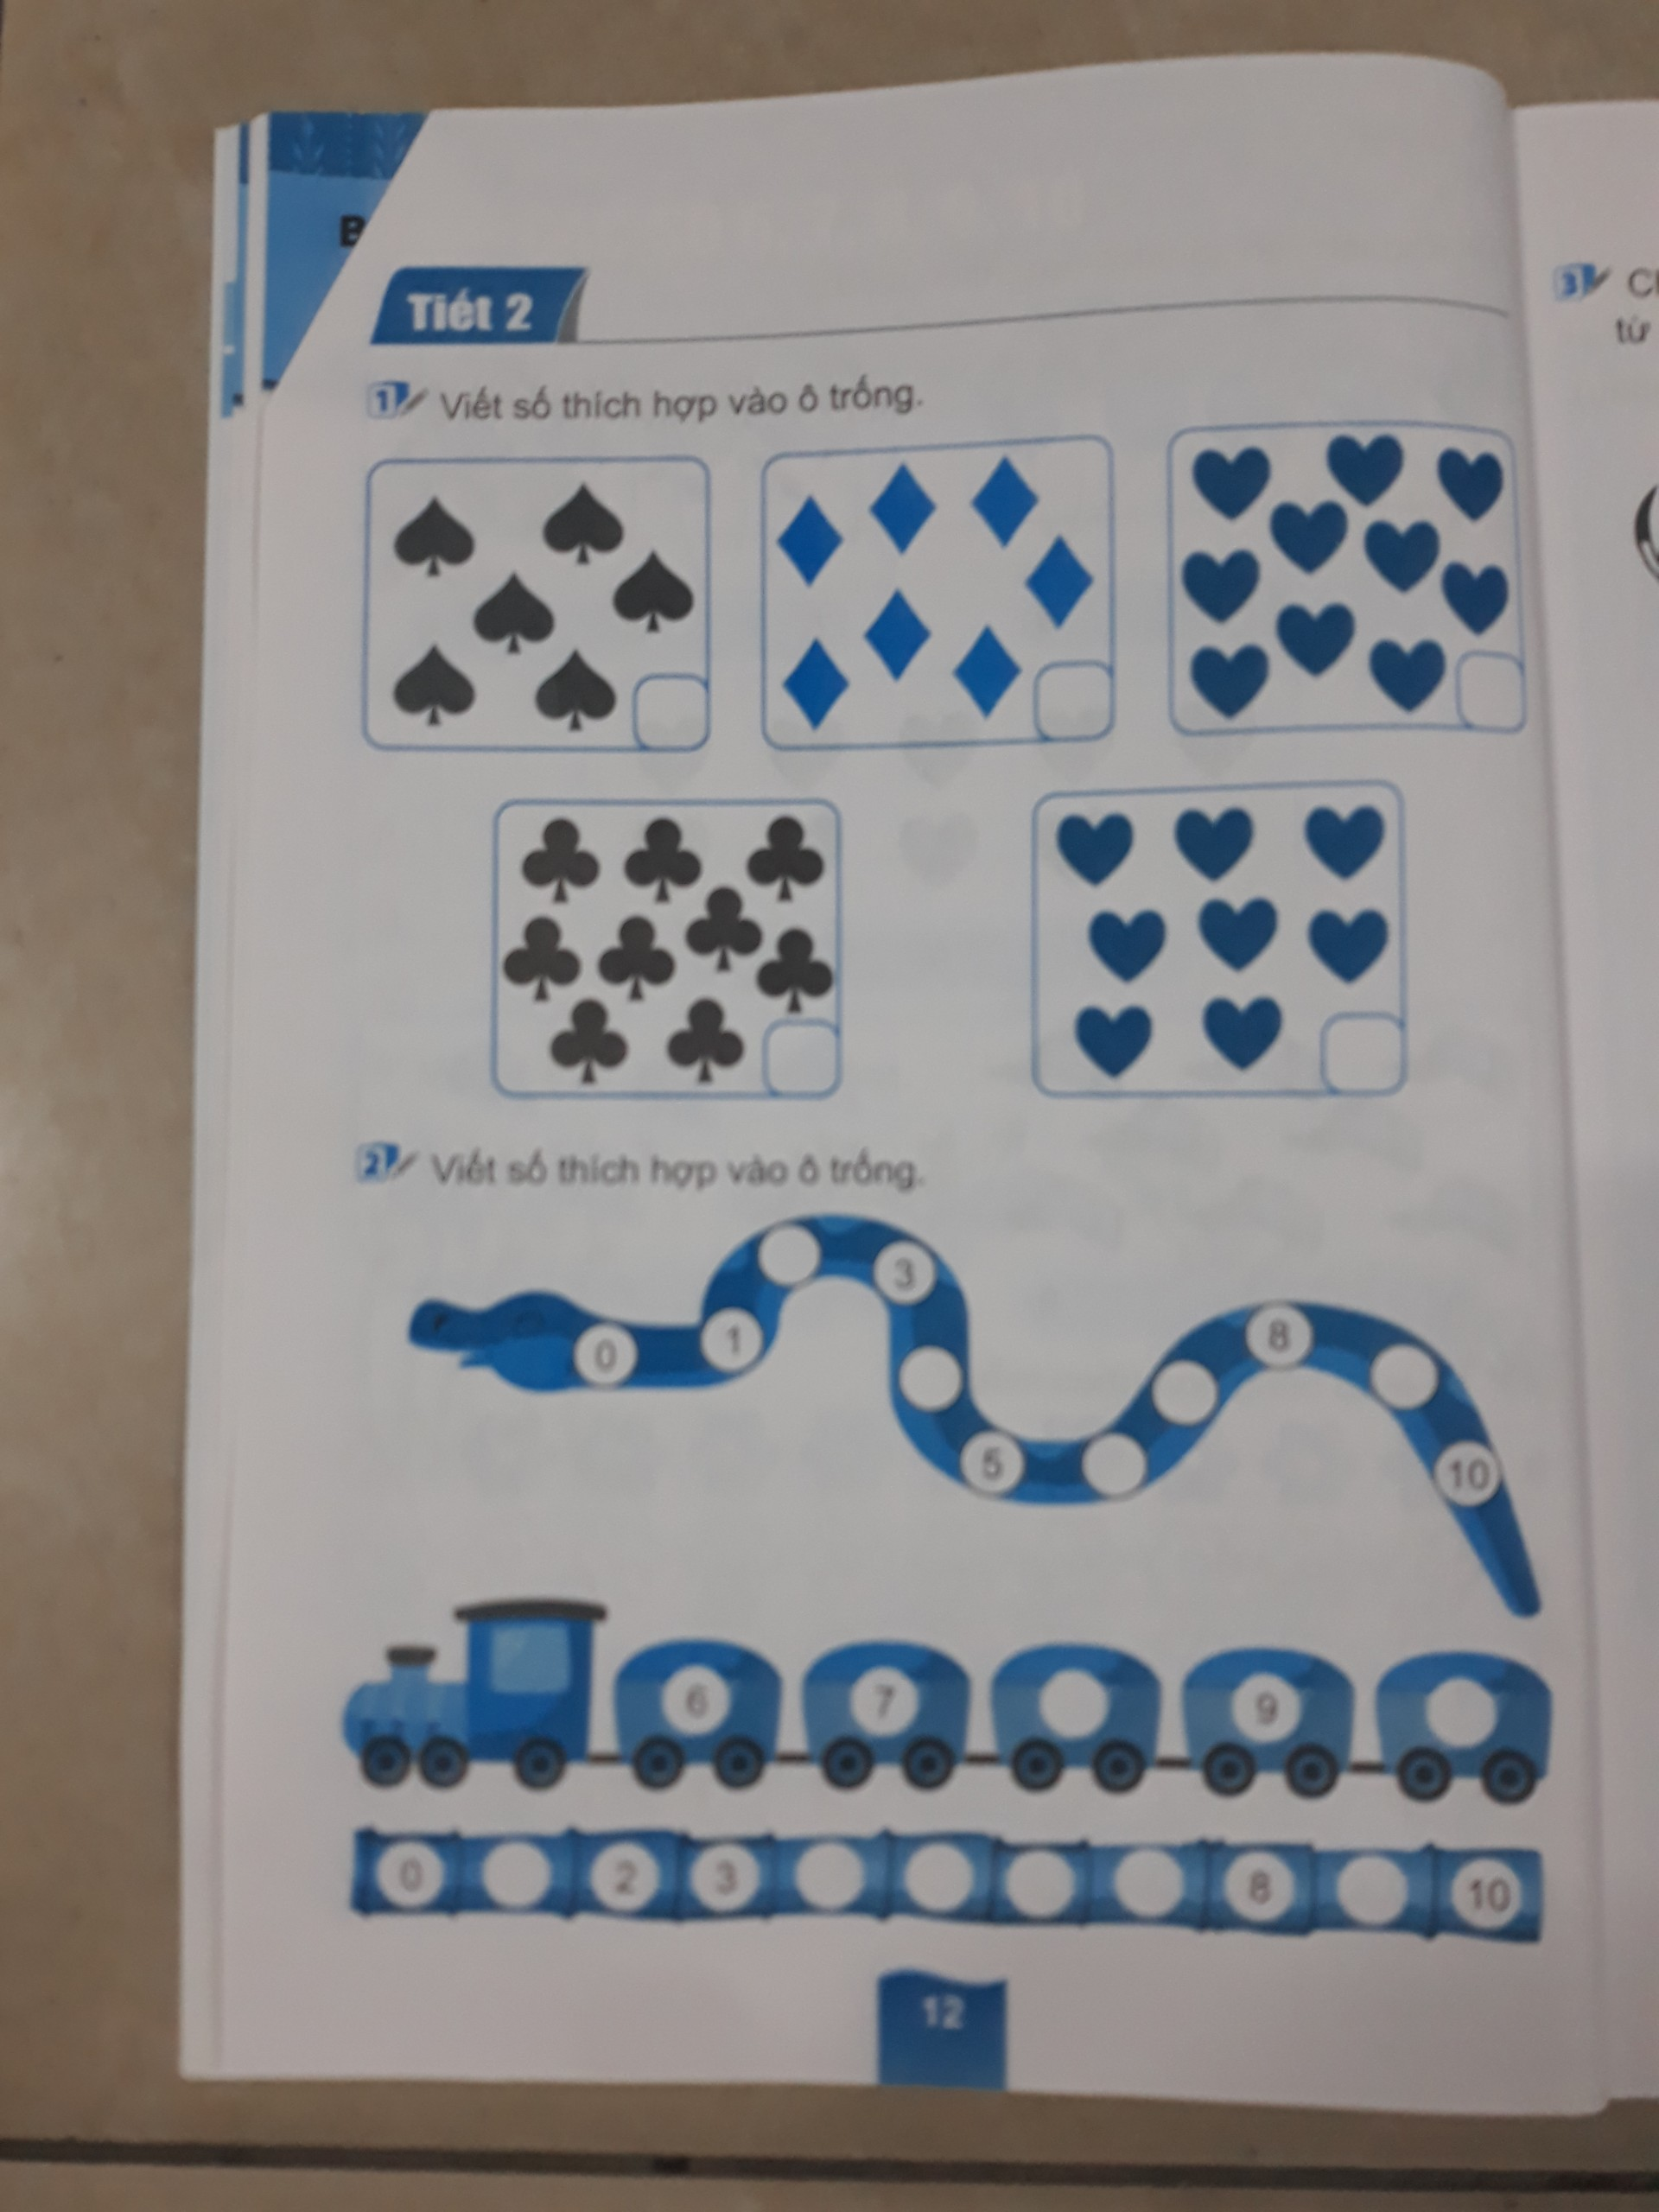
7
10
6
6
9
8

Slide 18
2
3
7
9
6
8
10
1
4
5
6
7
9

Slide 19
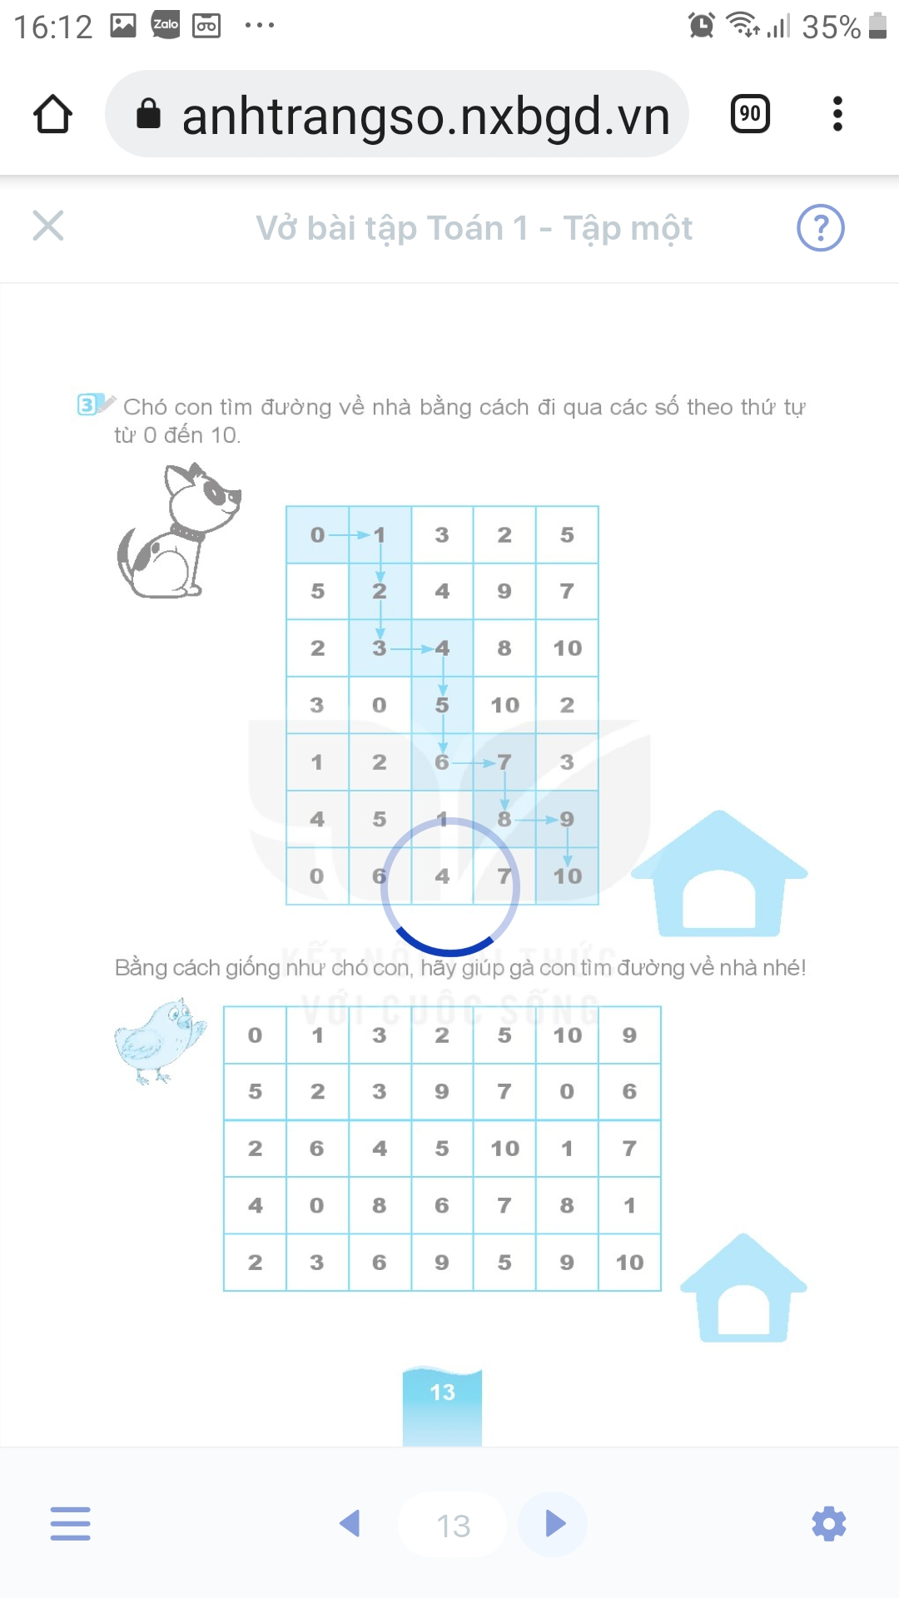

Slide 20
0
1
2
3
4
5
6
7
8
9
10

Slide 21
DẶN DÒ
- Về ôn lại bài
- Xem trước bài sau:
Các số 6, 7, 8, 9, 10
(T3)

Slide 22
XIN CHÂN THÀNH CẢM ƠN
QUÝ THẦY CÔ GIÁO VÀ CÁC EM HỌC SINH!

